Slide 1
De Wet Zorg en Dwang in de praktijk van het verpleeghuis
reflectie op een casus

Slide 2
Welkom
2e netwerkbijeenkomst ná de lock down!
Netwerk Verpleegkundigen in het verpleeghuis,
afd. Geriatrie & gerontologie
We vertegenwoordigen de intramurale ouderenzorg, samen met het
  platform Verzorgenden en het
  netwerk Verpleegkundig Specialisten werkzaam in het verpleeghuis

Slide 3
Wat doet het netwerk?
inspireert collega’s
deelt kennis en ervaring
brengt collega’s samen
heeft invloed op landelijk beleid

Slide 4
Coördinatoren
Trea Atema
Ming Po Leung
Claudia van de Valk
Anke Persoon
En………??

Slide 5
Mentimeter
De eerste drie vragen van Andrea (

Slide 6
Doel deze bijeenkomst
Uitwisselen van ervaringen, kennis
Collega’s ontmoeten
Reflecteren en professionaliseren

Slide 7
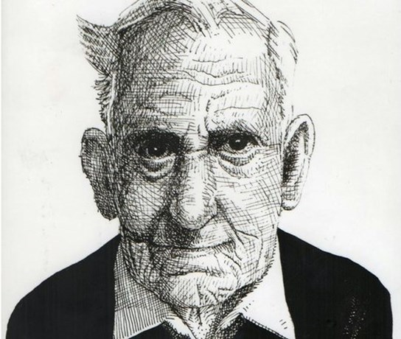
Casus dhr. de Boer
Meneer:
…is geboren in 1940
… heeft diagnose Alzheimer
… is in januari 2020 opgenomen op gesloten afdeling
… heeft een artikel 21
… woont met nog 7 andere mensen in 1 huisje.
… loopt met een rollator.
… wordt met ADL geholpen en heeft met eten aangepast
bestek.
…vertoont agressief gedrag
Communicatie is lasting
Familie omschrijft hem als een stugge man. Hij heeft
weinig contact met zijn familie.
Dhr is bekend met recidiverende UWI.
De omgeving ervaart angst
De psycholoog is benaderd
(maak eventueel een foto van deze dia:
de dia verdwijnt bij het uiteen gaan in groepjes).

Slide 8
Gast: Andrea Steger
beleidsmedewerker V&VN, o.a. de Wet Zorg en dwang
jurist
ethiek in de zorgsector

Slide 9
1e ronde
Welke dilemma speelt hier?
Welke informatie mis je?
(maak eventueel een foto van deze opdracht: de dia verdwijnt bij het uiteen gaan in groepjes).

Slide 10
Mentimeter
De vraag: welke info mis je?

Slide 11
2e ronde
Welke interventies zou jij inzetten?
Hoe is de WZD bij georganiseerd? Wat is de procedure?
(maak eventueel een foto van deze opdracht: de dia verdwijnt bij het uiteen gaan in groepjes).

Slide 12
Hier de dia met de literatuur van Andrea. Deze dia staat er terwijl ik de discussie leid over de gesprekken in de 2e ronde.

Slide 13
Mentimeter
Alleen als er nog tijd is.
De vraag met de mentimeter:
Welke ervaringen heb je met de WZD: positief en negatief?

Slide 14
Hartelijk dank
voor je aanwezigheid en inbreng
Inspirerende bijeenkomst?
Vul svp evaluatieformulier svp in (ook voor accreditatie)
Ben je nog geen lid van V&VN? Word lid! 74 euro, inclusief kwaliteitsregister
Word lid van de afdeling G&G! 21 euro extra
  Via ‘vakgroep beheren’ kruis je ons netwerk aan
En mail ons! netwerkverpleeghuisverpleegkundigen@venvn.nl

Slide 15
Doel van het netwerk
Optimaliseren van de zorg in het verpleeghuis
Als verpleegkundigen blijven professionaliseren door:
Functies van verpleegkundige verder ontwikkelen
Inhoudelijk experts te zijn in de zorg
Verantwoording nemen en leiderschap pakken
Invloed uitoefenen op beleid, binnen je eigen zorgorganisatie en landelijk
Samenwerken binnen V&V en met andere professionals

